Slide 1
Hodnocení zaměstnanců – měníme vztahy k lepšímu
Ing. Pavel Kowalski
5. 6. 2023

Slide 2
Hodnocení - oba si to musí ŘÍCT…

Slide 3
KOMPETENCE (vědomosti, dovednosti, schopnosti a postoje)
Odborné kompetence
Společenské kompetence
Úroveň I. – zaměstnanec - výkon, rozvoj a růst, vztahy
Úroveň II. – vedoucí zaměstnanec (vedoucí oddělení + vedoucí odborů) - řídit výsledky a změny a vést a rozvíjet lidi
Úroveň III. – vedoucí zaměstnanec (vedoucí odborů) - strategické vedení

Slide 4
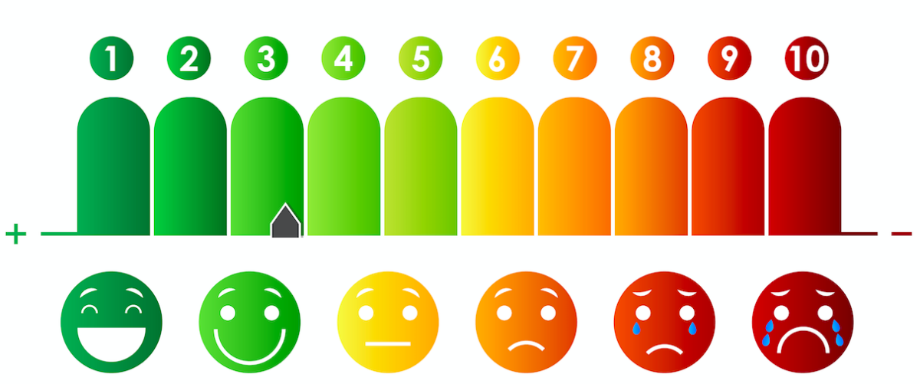
Hodnotící škála
Překonává očekávání
Splňuje požadavky
Potřebuje zlepšení

Slide 5
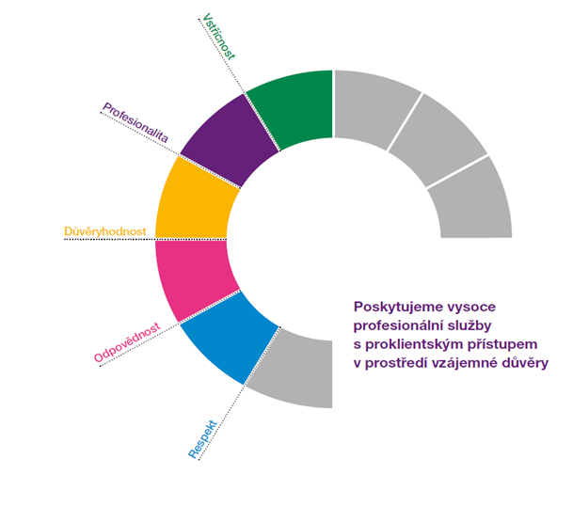
Hodnoty
1. Vstřícnost
2. Profesionalita
3. Důvěryhodnost
4. Odpovědnost
5. Respekt
6. Spolupráce

Slide 6
Cíle
1. Cíle za uplynulé hodnotící období
2. Nové cíle

Slide 7
Nové role (zájem/doporučení) a vzdělávání
Změna pracovního zařazení
Vzdělávání
Specialista
Řečník…..
Návrh vzdělávacích aktivit

Slide 8
SEBEHODNOCENÍ (vyplňuje jen hodnocený)
Co se mi povedlo /nepovedlo? Z čeho mám radost? Na co se těším
HODNOCENÍ NADŘÍZENÉHO (vyplňuje jen hodnocený)
Vzkaz pro Vašeho nadřízeného – zpětná vazba
OCENĚNÍ KOLEGY/KOLEGŮ V TÝMU (vyplňuje jen hodnocený)
Jméno kolegy, kterého bych rád(a) ocenil(a) za spolupráci a proč:
PROSTOR PRO VYJÁDŘENÍ JAKÉKOLIV MYŠLENKY
(vyplňuje jen hodnocený)
Problém, který řeším nebo bych chtěl(a) řešit…
CELKOVÉ HODNOCENÍ
Slovní hodnocení

Slide 10
Děkuji za pozornost

